Slide 1


ESCUELA PREPARATORIA No.3
Derecho Mercantil
L.D. Gisela Cruz Rodríguez
Enero – Junio 2017
Estructura Jurídica de México

Slide 2
Abstract TEMA
Keys words:

Slide 3
Resumen TEMA
Palabras clave:
Actos de comercio.
Comerciante.
Documentos Mercantiles
Pagaré
Letra de cambio
Cheque
Sociedades mercantiles,
sociedad anónima

Slide 4
3.3 DERECHO MERCANTIL
3.3.1 Concepto.
3.3.2 Actos de comercio.
3.3.3 Comerciante.
3.3.4 Documentos Mercantiles
3.3.5 Sociedades mercantiles.

Slide 5
3.3.1 CONCEPTO
Es el conjunto de normas jurídicas que regulan los actos de comercio y a los comerciantes en el ejercicio de sus actividades.

Slide 6
DERECHO MERCANTIL
Comerciantes
Actos de Comercio
Compraventa mercancías de reventa
Actos de las empresas
Actos de las instituciones de crédito
Actos de las compañías de seguros y fianzas
Sociedades mercantiles.
Objeto:
especulación de carácter comercial
I.- Sociedad en nombre colectivo;
II.- Sociedad en comandita simple;
III.- Sociedad de responsabilidad limitada;
IV.- Sociedad anónima;
V.- Sociedad en comandita por acciones, y
VI.- Sociedad cooperativa.

Slide 7
3.3.2 Actos de comercio.
Son los actos jurídicos que producen efectos en el campo del Derecho Mercantil
Artículo 75 del Código de Comercio:
Compraventa mercancías
Actos de las empresas
Actos de las instituciones de crédito
Actos de las compañías de seguros y fianzas

Slide 8
3.3.3 Comerciante.
Artículo 3º del Código de Comercio:
Las personas que, teniendo capacidad legal para ejercer el comercio, hacen de él su ocupación ordinaria.
Las sociedades constituidas con arreglo a las leyes mercantiles
Las sociedades extranjeras o las agencias y sucursales de éstas, que dentro del territorio nacional ejerzan actos de comercio.

Slide 9
Comerciante individual
Es la persona que se dedica a negociar, al tráfico mercantil, a comprar, a vender, etc.
Tiene la capacidad legal para ejercer el comercio.
El comercio es su ocupación ordinaria.

Slide 10
3.3.4 Documentos Mercantiles
Artículo 5º de la Ley de títulos y operaciones de crédito: son títulos de crédito los documentos necesarios para ejercitar el derecho literal que ellos se consigna.
Sus características: la incorporación, la legitimación, la literalidad y la autonomía.

Slide 11
Incorporación: Los títulos de crédito tienen incorporado un derecho que no puede ejercitarse si no se exhibe el título. Ese derecho pertenece a quien posee legalmente el título, y sólo el poseedor puede hacerlo efectivo.
Legitimación: la posesión y presentación del título legitima a su tenedor, teniendo el derecho de exigir su cumplimiento.
Literalidad: las palabras escritas en el documento determinará el contendido de la obligación.
Autonomía: el derecho consignado en el título es autónomo porque cada uno de los tenedores del documento tiene derechos propios e independientes.

Slide 12
Letra de cambio
Es título de crédito que contienen la orden incondicional que una persona llamada girador da a otra llamada girado de pagar una suma de dinero a un tercero que se llama beneficiario, en época y lugar determinado.
Requisitos (76 LTOC)
La mención de ser letra de cambio, inserta en el documento
La expresión del lugar y del día, mes y año en se suscribe
La orden incondicional al girado de pagar una suma determinada de dinero
El nombre del girado
El lugar y la época de pago
El nombre de la persona a quien ha de hacerse el pago
La firma del girador o de la persona que suscriba a su ruego

Slide 13
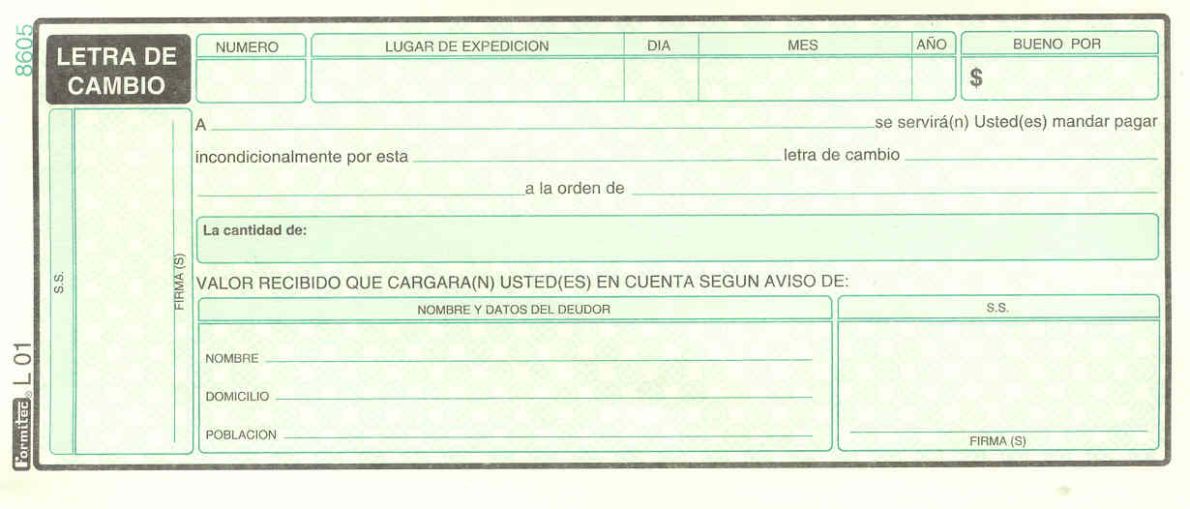

Slide 14
b) Pagaré
Es un título de crédito que contiene la promesa incondicional del suscriptor de pagar en lugar y época determinada una suma de dinero a la orden del tomador.
Requisitos
La mención de ser pagaré, inserta en el texto del documento
La promesa incondicional de pagar una suma determinada de dinero
El nombre de la persona a quien ha de hacerse el pago
La época y lugar de pago
La fecha y lugar en que se suscribe el documento
La firma del suscriptor o de la persona que firma a su ruego o en su nombre.

Slide 15
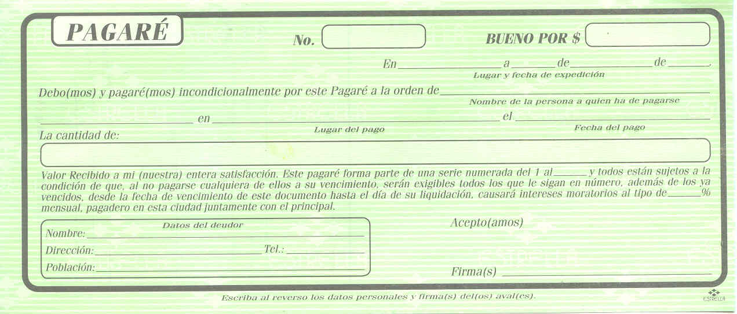

Slide 16
c) El Cheque
Titulo-valor con el que se da la orden incondicional dada al banco, para que pague a la vista una cantidad de dinero con cargo a los fondos disponibles del librador.
Requisitos 176 LGTOC
La mención de ser cheque, inserta en el texto del documento
El lugar y la fecha en que se expide
La orden incondicional de pagar una suma determinada de dinero
El nombre del librado
El lugar del pago
La firma del librador

Slide 17
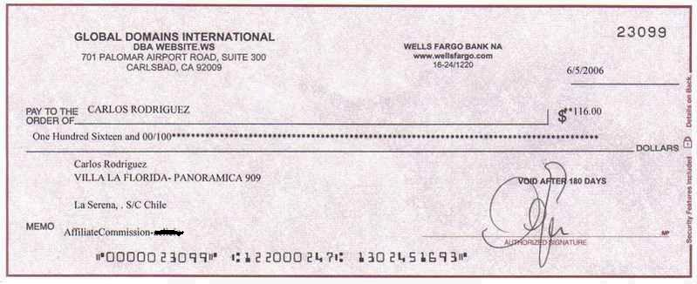

Slide 18
3.3.5 Sociedades mercantiles.
Ley General de Sociedades Mercantiles
Artículo 1o.- Esta Ley reconoce las siguientes especies de sociedades mercantiles:
I.- Sociedad en nombre colectivo;
II.- Sociedad en comandita simple;
III.- Sociedad de responsabilidad limitada;
IV.- Sociedad anónima;
V.- Sociedad en comandita por acciones, y
VI.- Sociedad cooperativa.

Slide 19
Sociedades Mercantiles
Es aquella en que el fin común es precisamente la especulación mercantil.
Es la asociación de personas que crean un fondo patrimonial común para colaborar en la explotación de la empresa, con animo de obtener un beneficio individual participando en el reparto de las ganancias que se obtengan.

Slide 20
REFERENCIA Floresgómez González, F., & Carvajal Moreno, G. (2003). Nociones de derecho positivo mexicano. México, D.F.: Porrúa. Código de Comercio, Diario Oficial de la Federación, México, D.F., 7 de octubre al 13 de diciembre de 1889. Ley General de Sociedades Mercantiles, Diario Oficial de la Federación, México, D.F., 4 de agosto de 1934 Ley General de Títulos y Operaciones de Crédito, Diario Oficial de la Federación, México, D.F., 27 de agosto de 1932

